Slide 1
Digitální a mediální gramotnost
Informace

Slide 2
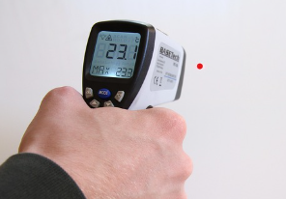
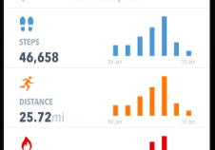

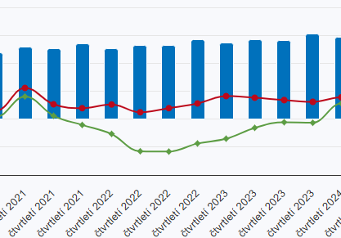
Data a informace v digitálním světě
Proč jsou důležité?
Otázka: Co všechno kolem sebe můžeme měřit, zaznamenávat?

Slide 3
Data
Fakta nebo hodnoty, které samy o sobě nemají smysl
Data nemusí být číselná – mohou být i text, obrázky nebo zvuky
13 °C
1602 m
9.58 s
31K lajků

Slide 4
Informace
Informace vznikají tehdy, když data dáme do souvislostí nebo je zpracujeme
Kontext, do kterého data vkládáme jim dávají smysl
INFORMACE = DATA + VÝZNAM
NEJNIŽŠÍ TEPLOTA DUBNA BYLA 13°C
SVĚTOVÝ REKORD NA 100M JE 9.58 s

Slide 5
Znalost
Aplikovaná informace
Schopnost využít informace k jednání nebo rozhodnutí
TEPLOTA KLESLA POD 25°C A KVĚTINY TAK BUDEME MÉNĚ ZALÉVAT

Slide 6
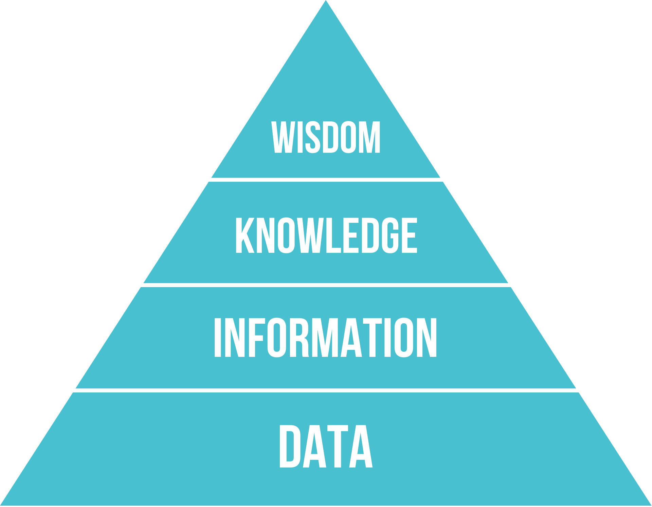
DIKW
Data – surová fakta.
Informace – data s významem.
Znalosti – schopnost informace využít.
Moudrost – schopnost používat znalosti v širších souvislostech.

Slide 7
Data a informace v digitálním světě
Sociální sítě
Data = počet lajků, čas sledování. Informace = co se uživateli líbí
Fitness aplikace
Data = kroky. Informace = plnění denního cíle
E-shopy
Data = historie nákupů. Informace = co doporučit zákazníkovi k dalšímu nákupu
Samotná data bez kontextu nestačí.
Jak poznat, že data říkají něco užitečného?

Slide 8
Přehled týdenního prodeje lístků do kina
 | Pondělí | Úterý | Středa | Čtvrtek | Pátek | Sobota | Neděle
Dospělí | 20 | 50 | 40 | 70 | 80 | 120 | 90
Děti | 50 | 30 | 30 | 40 | 50 | 60 | 80
Co z uvedeného jsou data, informace, znalost?
Jakou informaci zde můžeme získat?
Jaká znalost z toho plyne?

